Slide 1
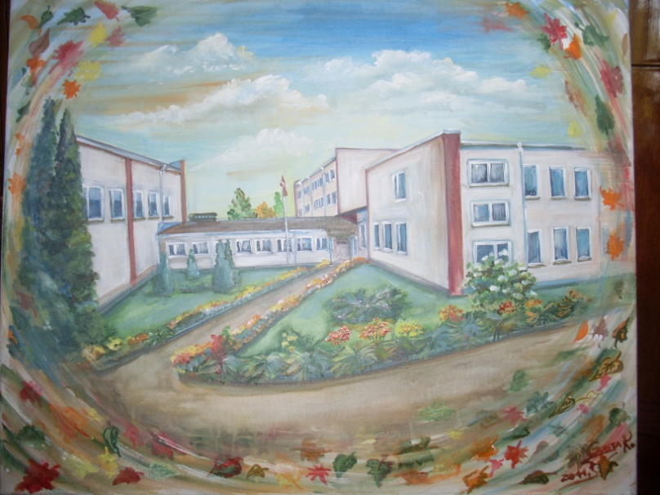
Stāsts par Riebiņu vidusskolas skolēnu parlamentu un tā darbiem

Slide 2
Mērķis:
Radīt un nodrošināt skolā vidi, kur katram ir iespēja attīstīties, iesaistīties, piedalīties, sadarboties un justies piederīgam savai skolai.
Ja tev ir mērķis – ej uz to, nevari paiet – rāpo, nevari parāpot – apgulies un guli mērķa virzienā.
Devīze:

Slide 3
Ar ko sākas
parlaments?

Slide 4

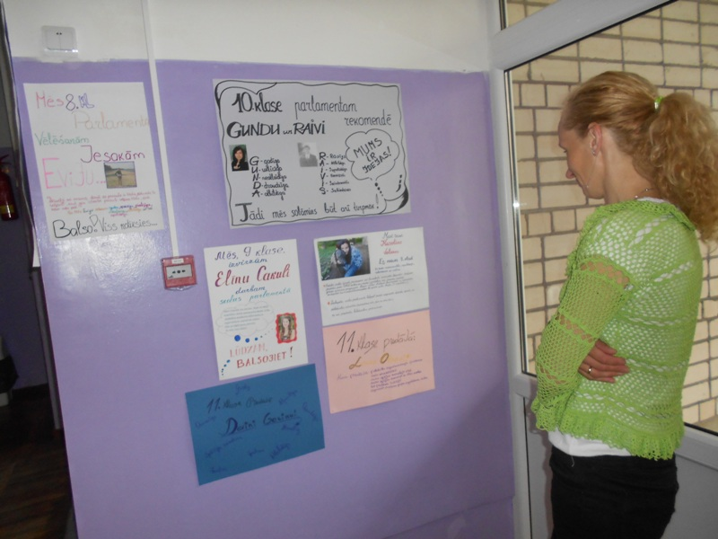
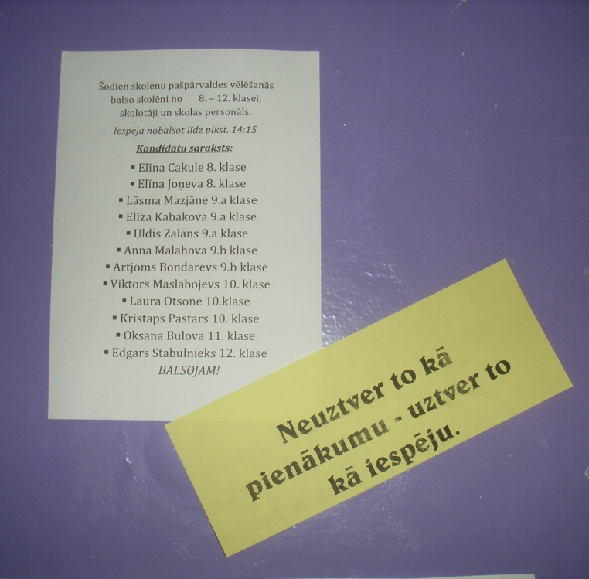
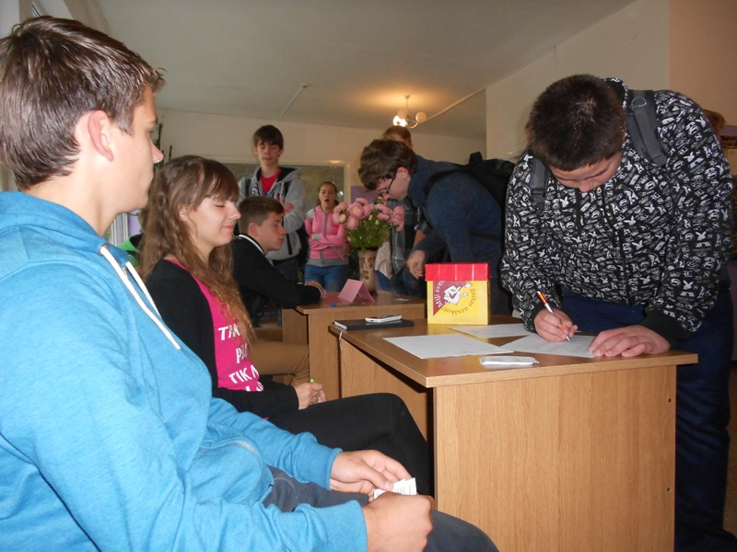
Viss sākas ar priekšvēlēšanu kampaņu

Slide 5
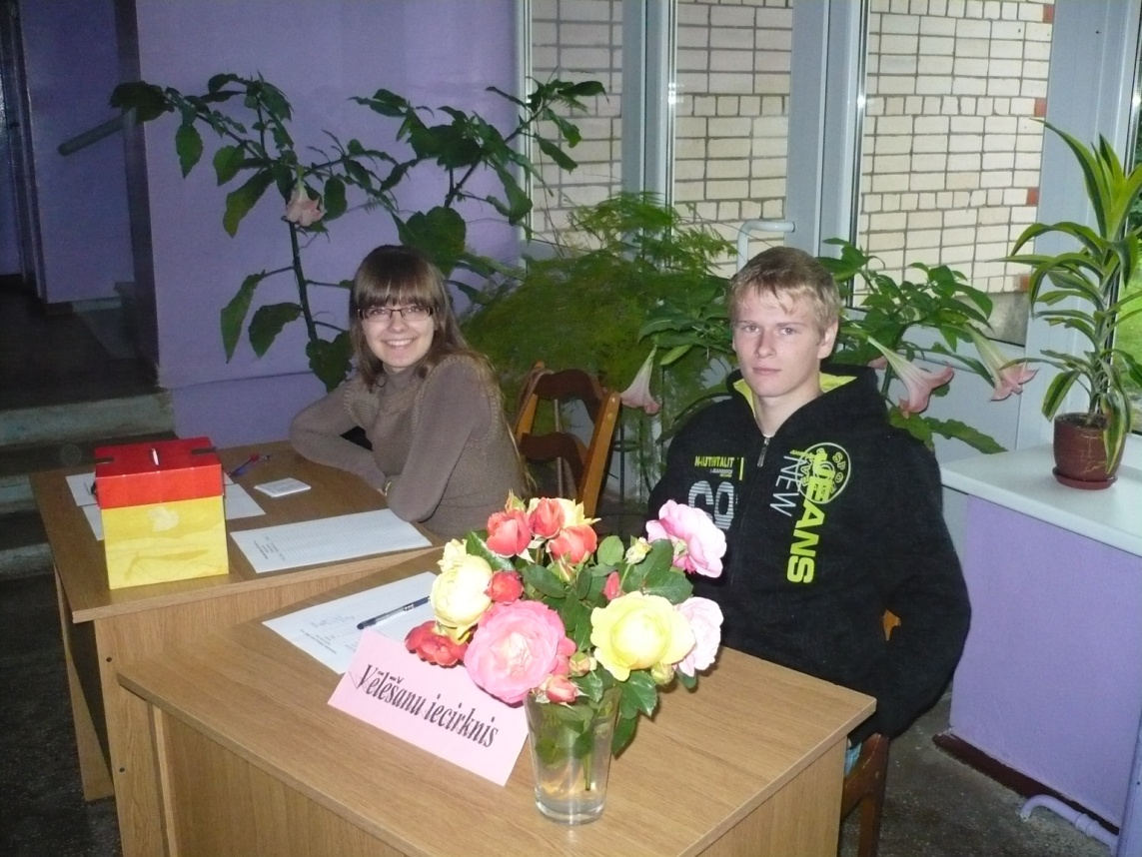
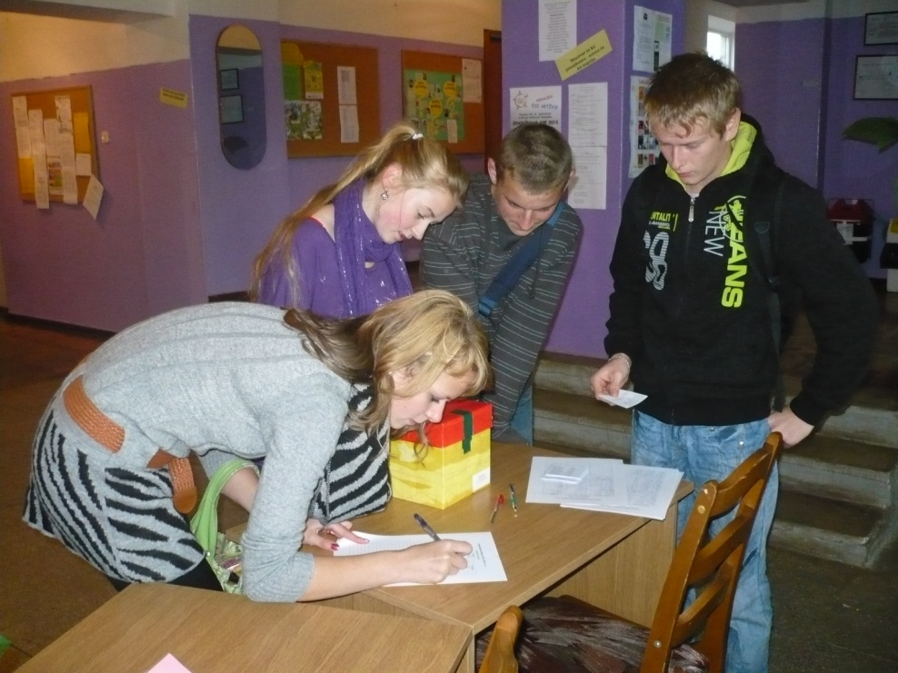
Vēlēšanas rit pilnā sparā
Norit balsošana un balsu skaitīšana
Tā mēs nonākam līdz darba komandai

Slide 6
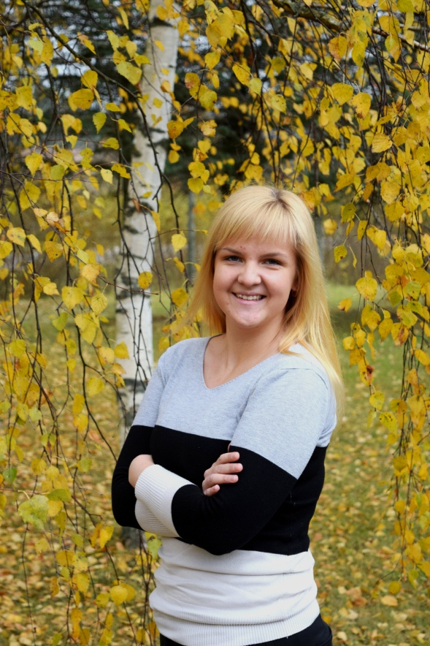
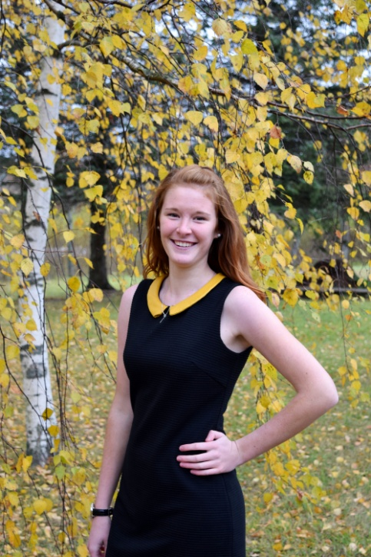
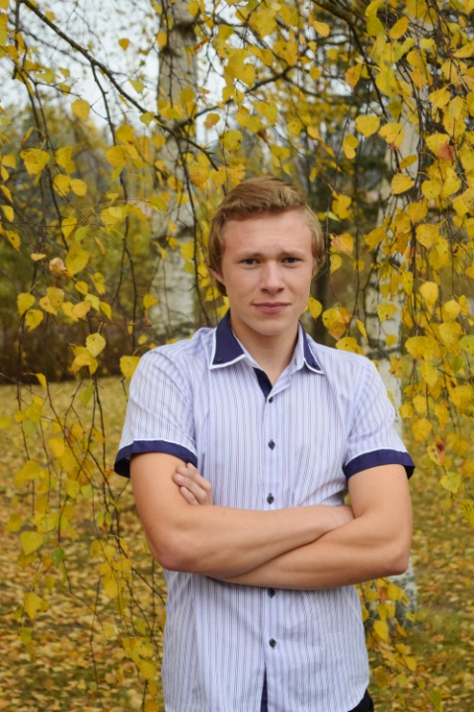
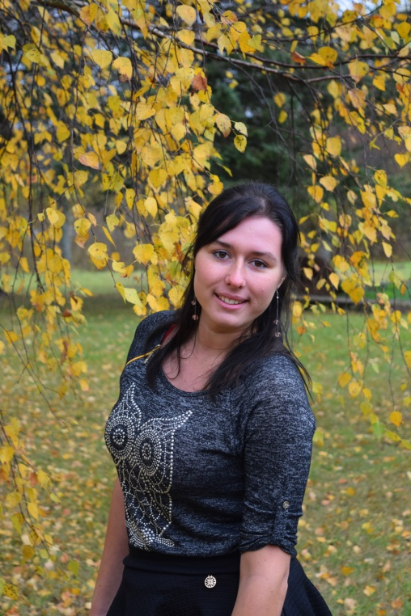
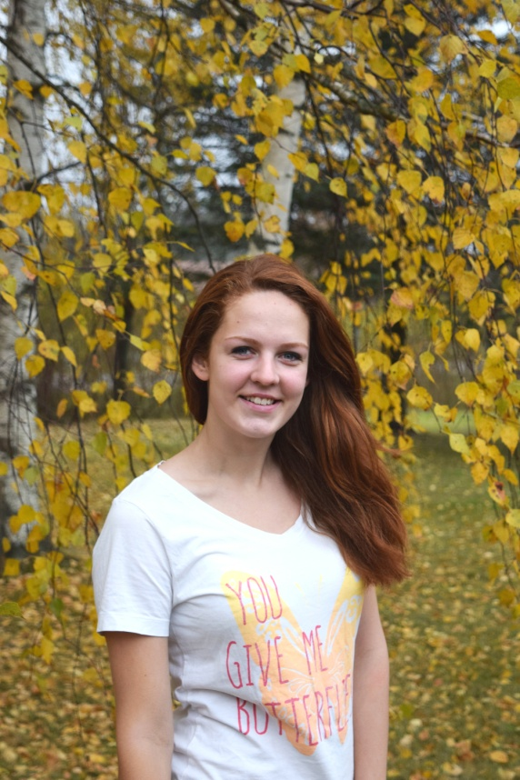
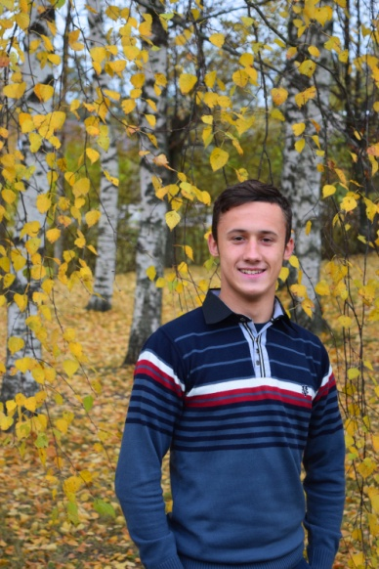
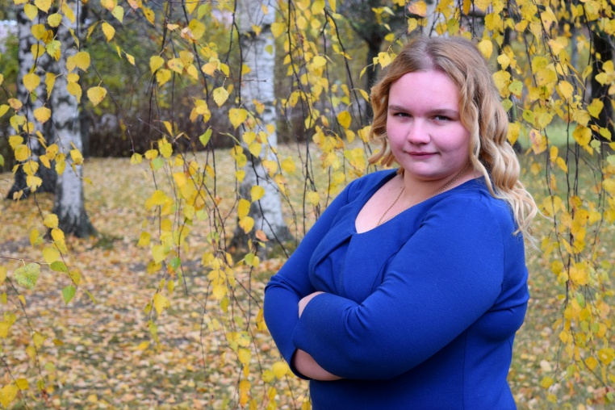
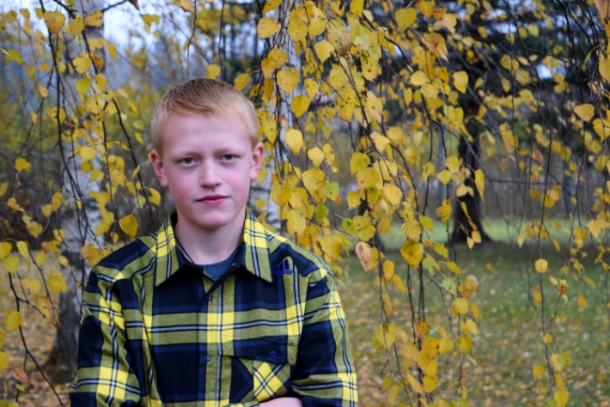
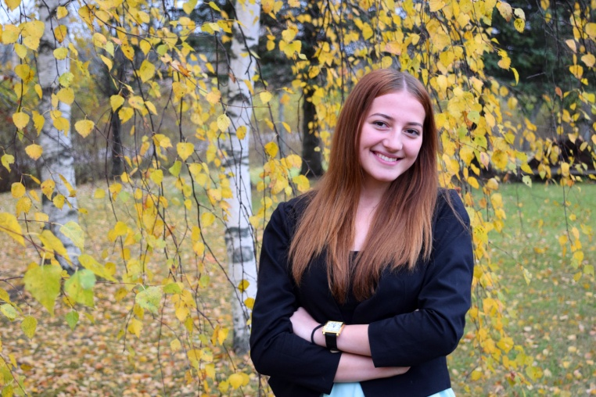
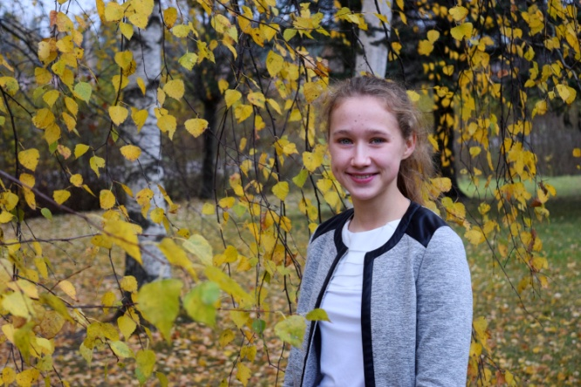
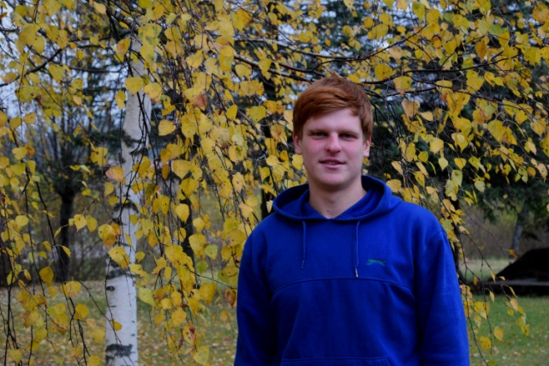

Slide 7
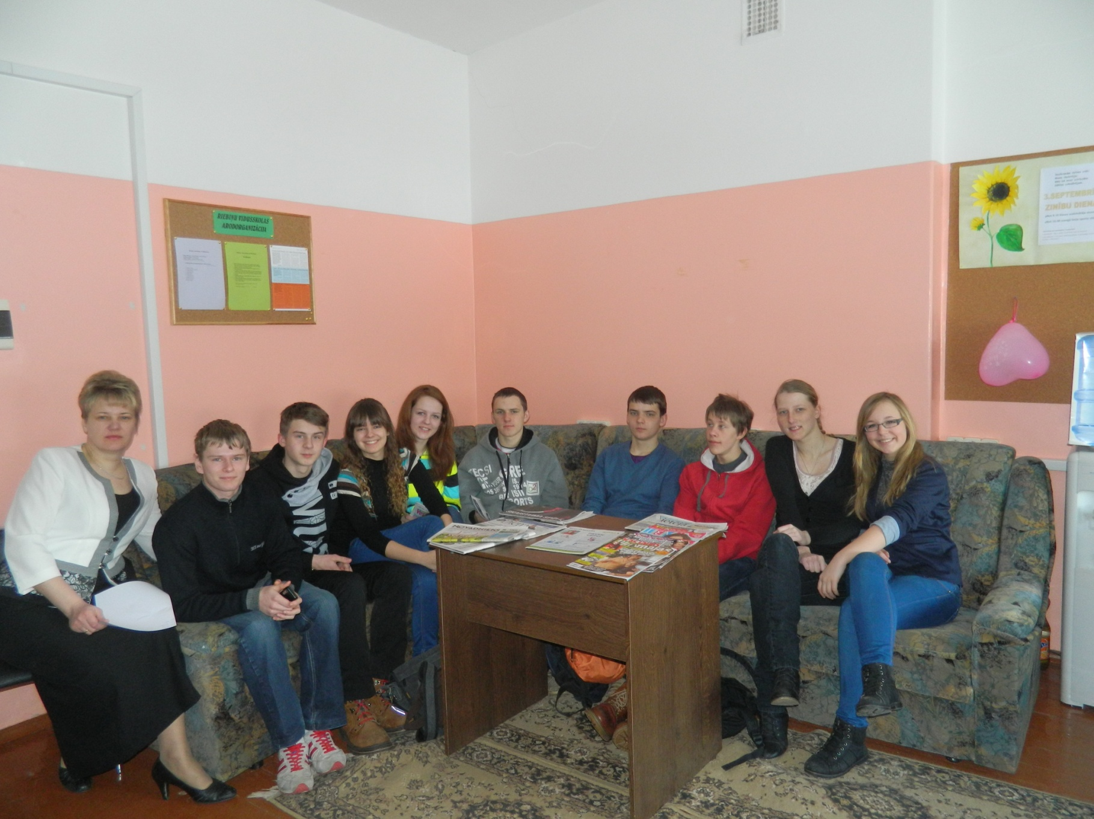
Mums ir sava telpa, kurā dzimst idejas

Slide 8
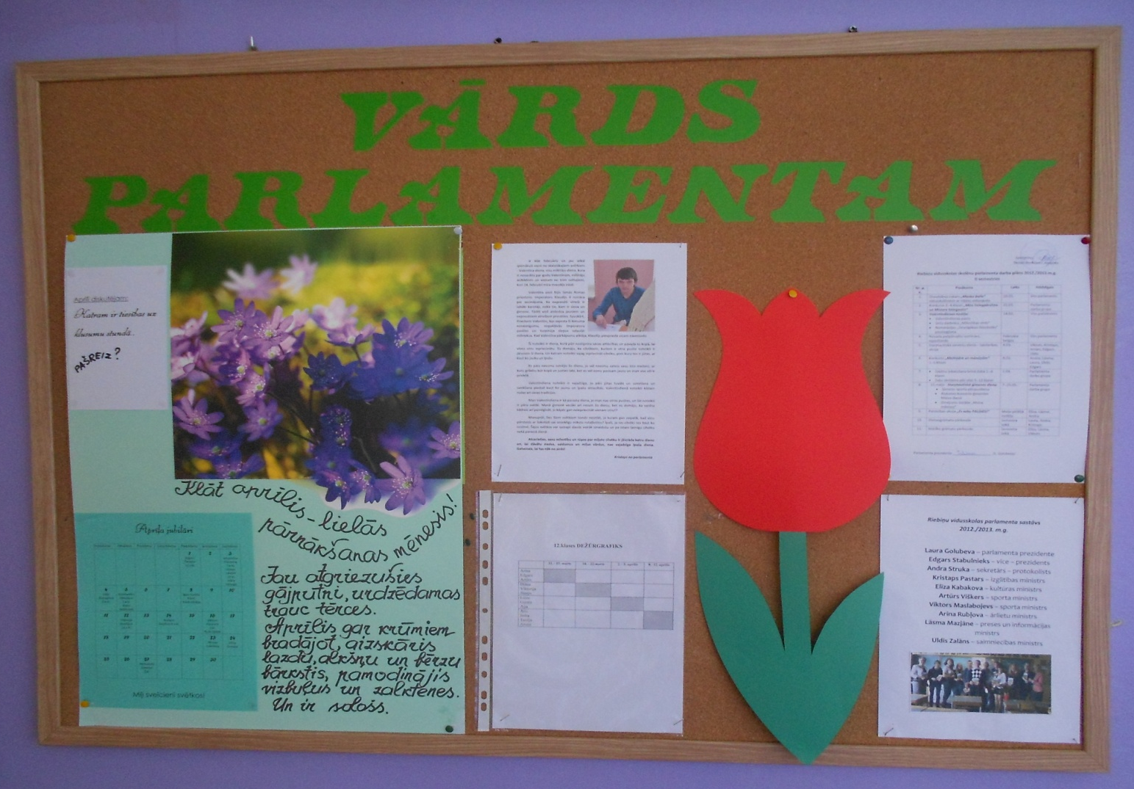
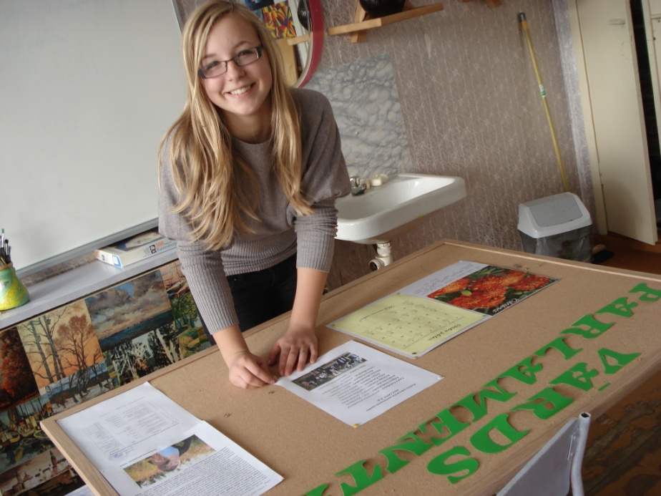
Mūsu informācijas stūrītī tiek atspoguļoti lēmumi un aktivitātes

Slide 9
Pasākumi– kopības un piederības izjūta

Slide 10
Realizētie pasākumi
Skolotāju diena
Tēvzemes nedēļa
Pirmās adventes svecītes iedegšana
Eglītes ievešana skolā
Uzruna I semestra beigās Ziemassvētku pasākumā “Baltajā rītā”
Uzruna II semestra beigās
Un mums ir vēl daudz jo daudz ideju, ko īstenot

Slide 11
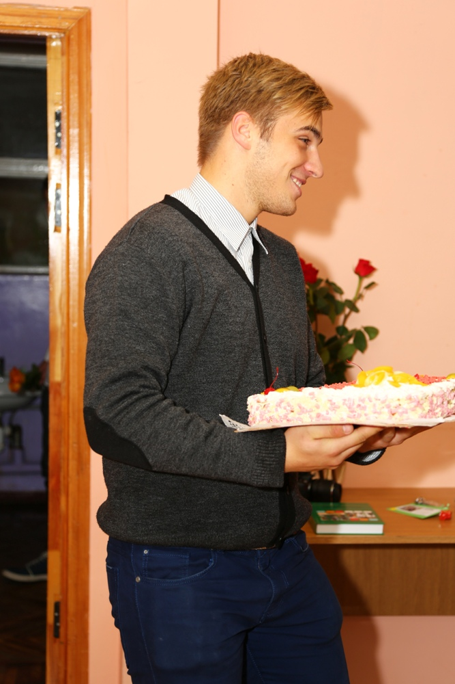
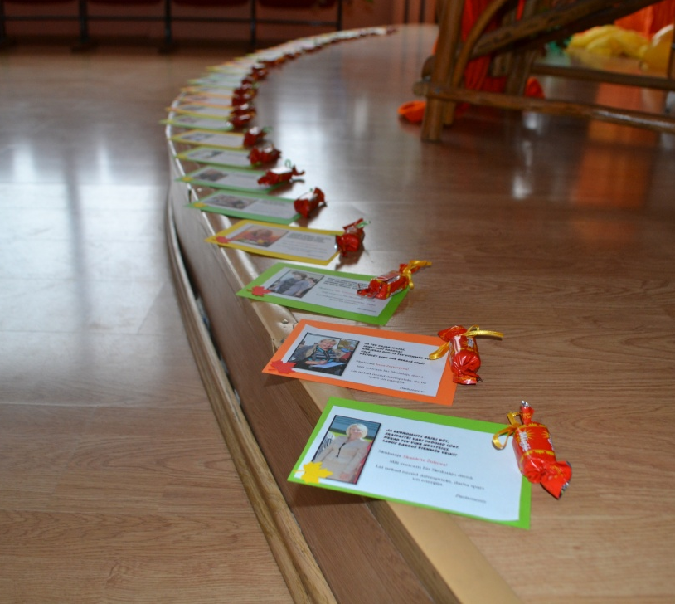
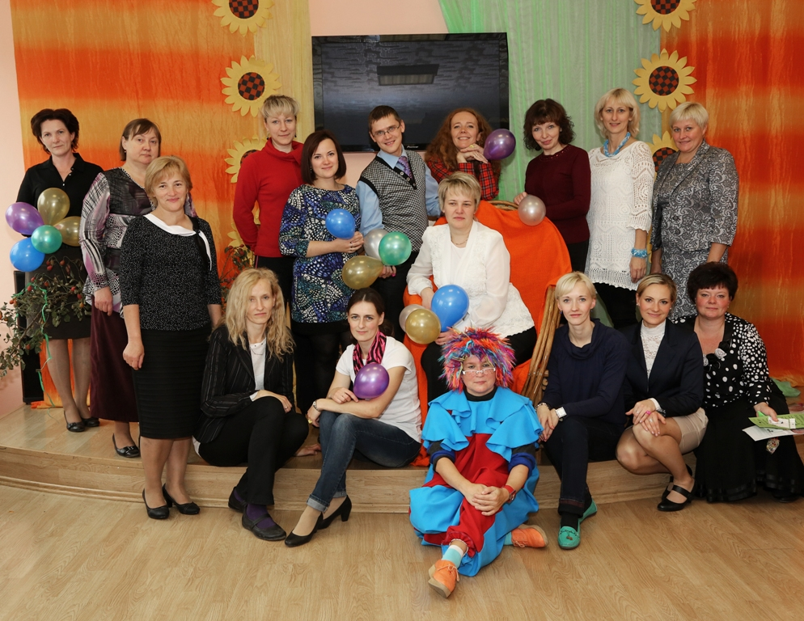

Slide 12
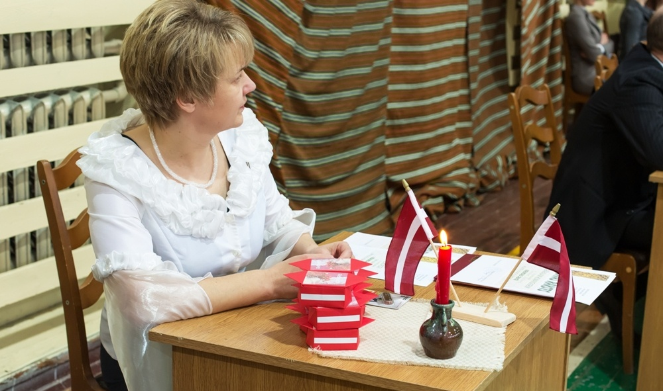
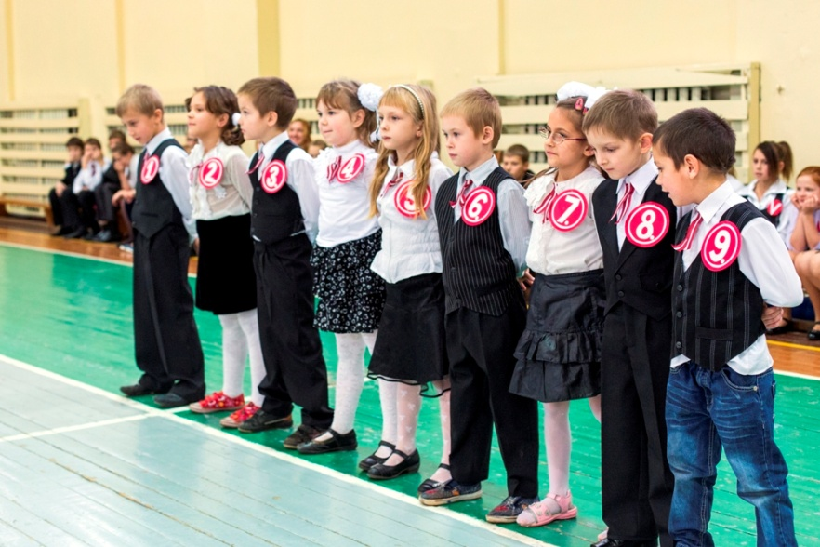
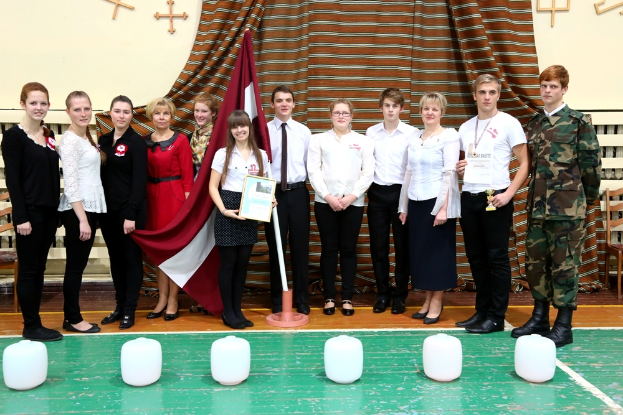

Slide 13
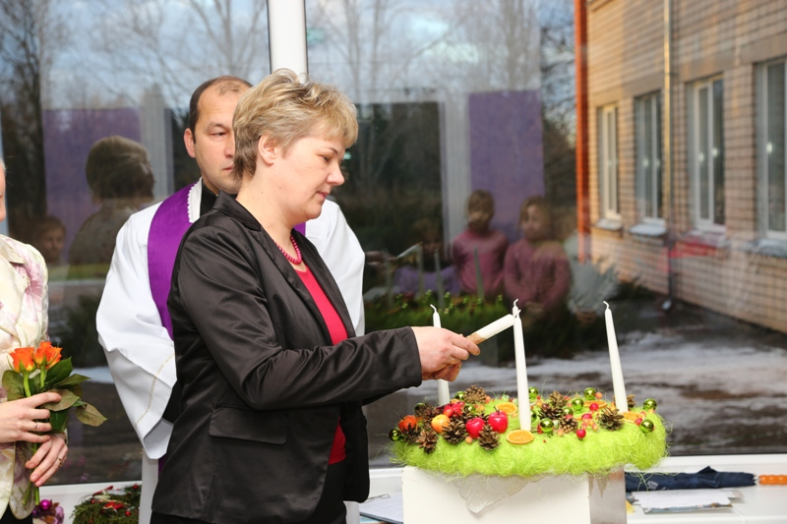
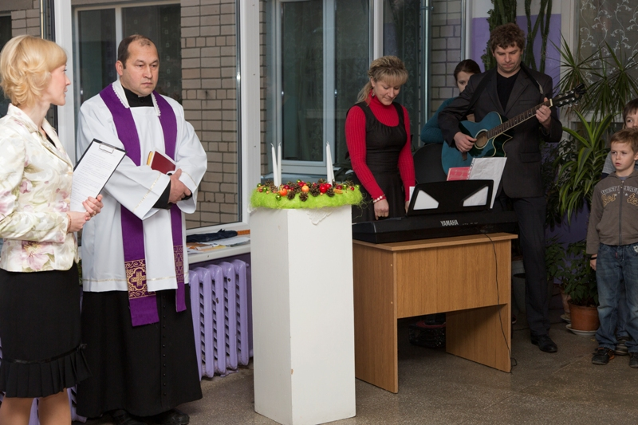
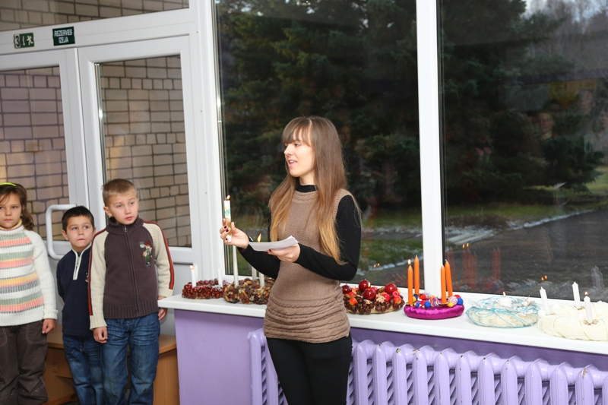

Slide 14
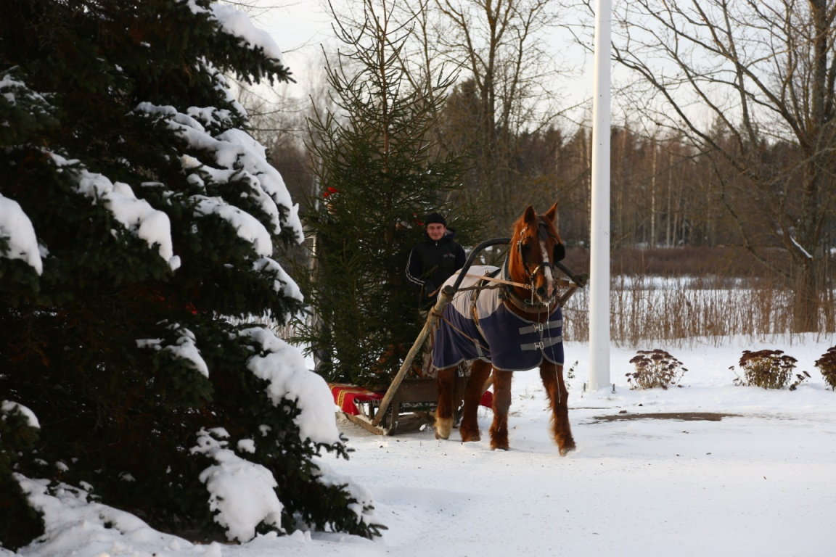
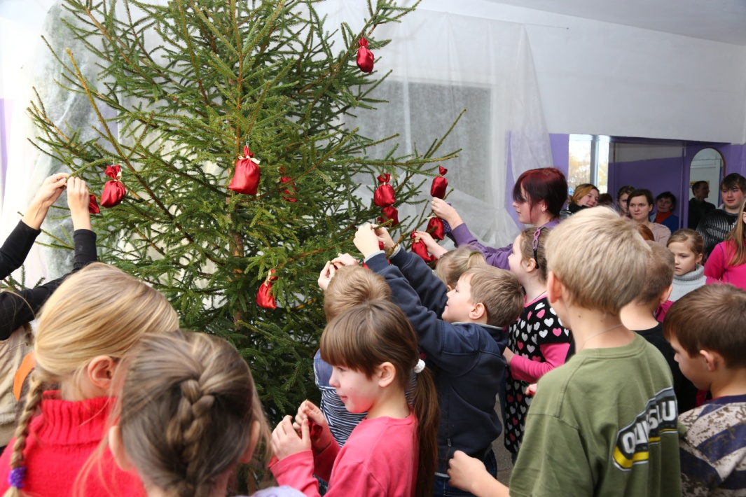
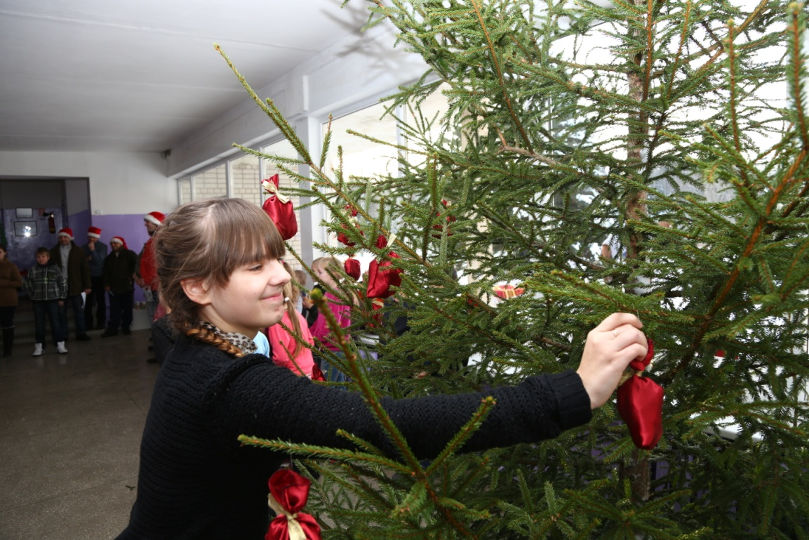
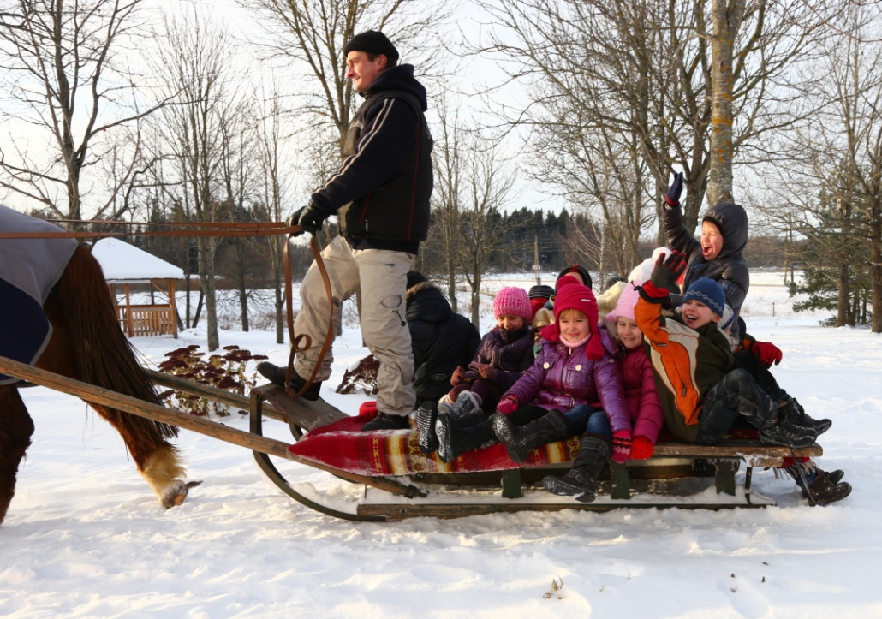

Slide 15
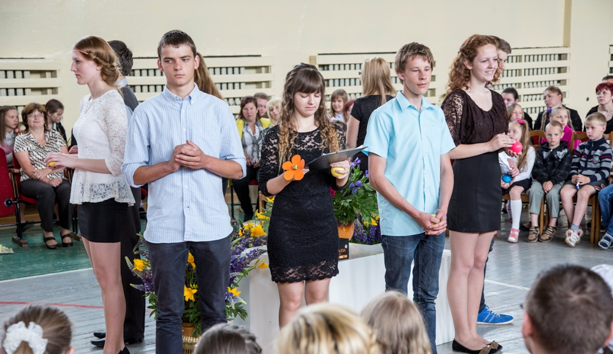
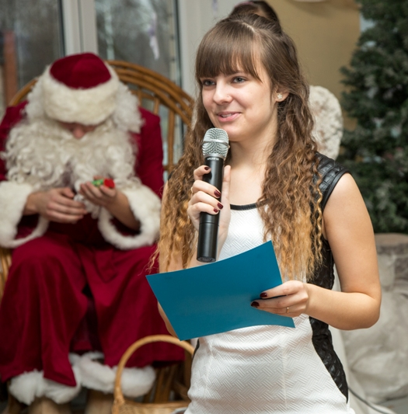
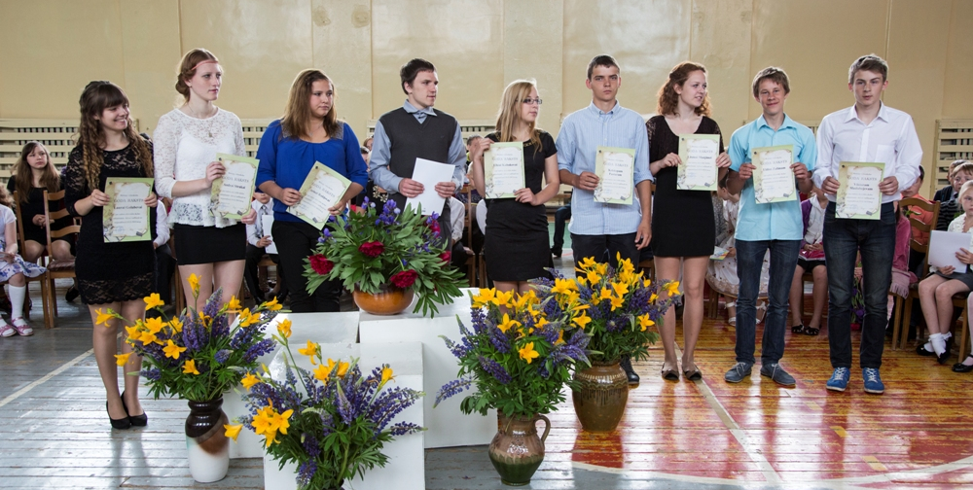
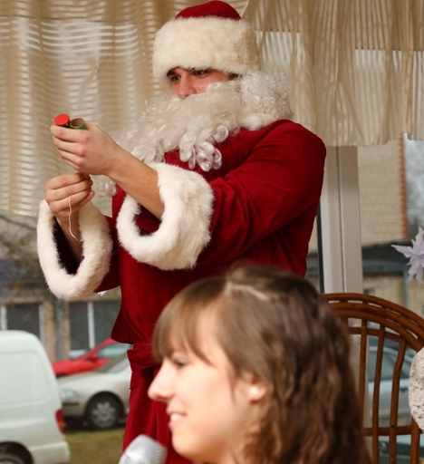

Slide 16
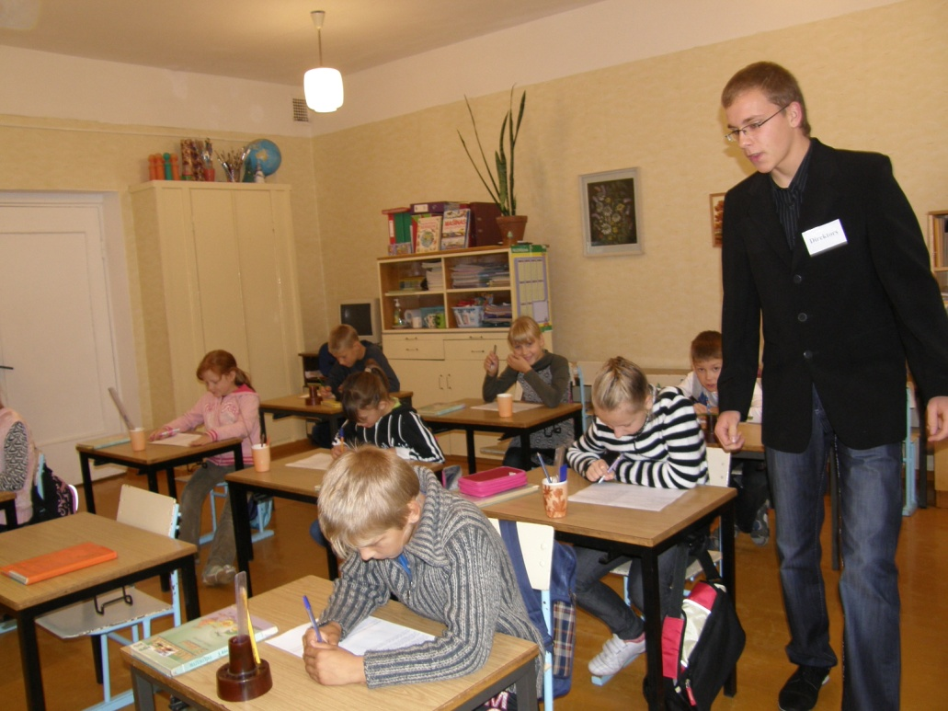
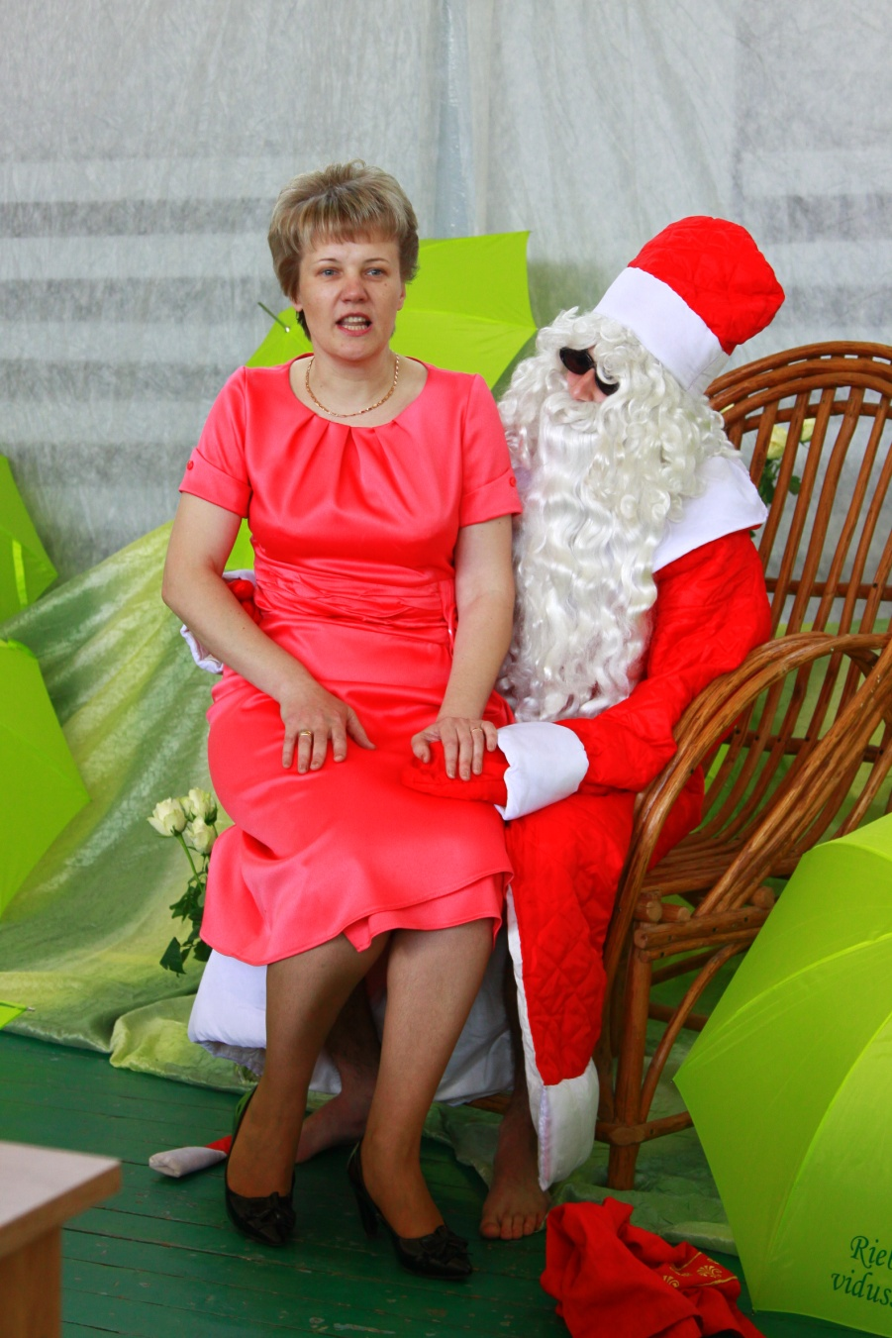
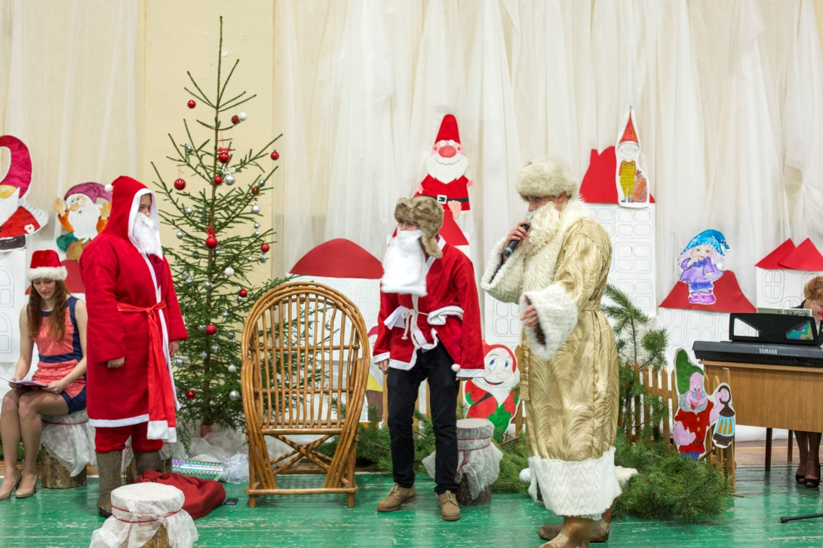

Slide 17
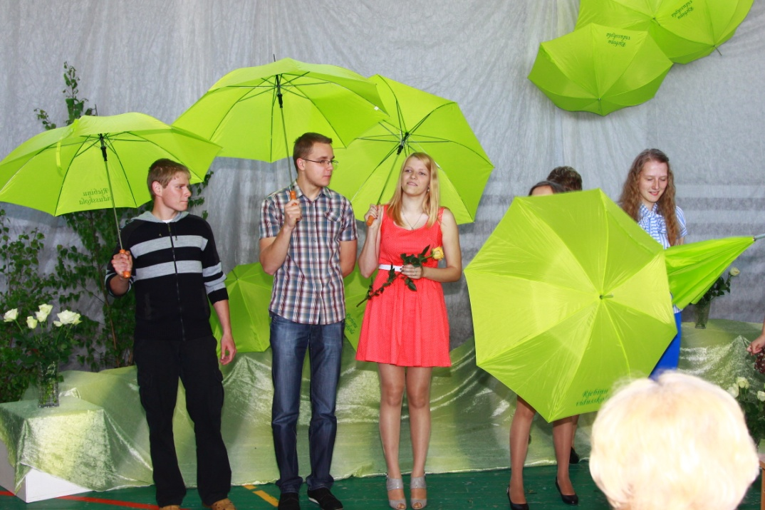
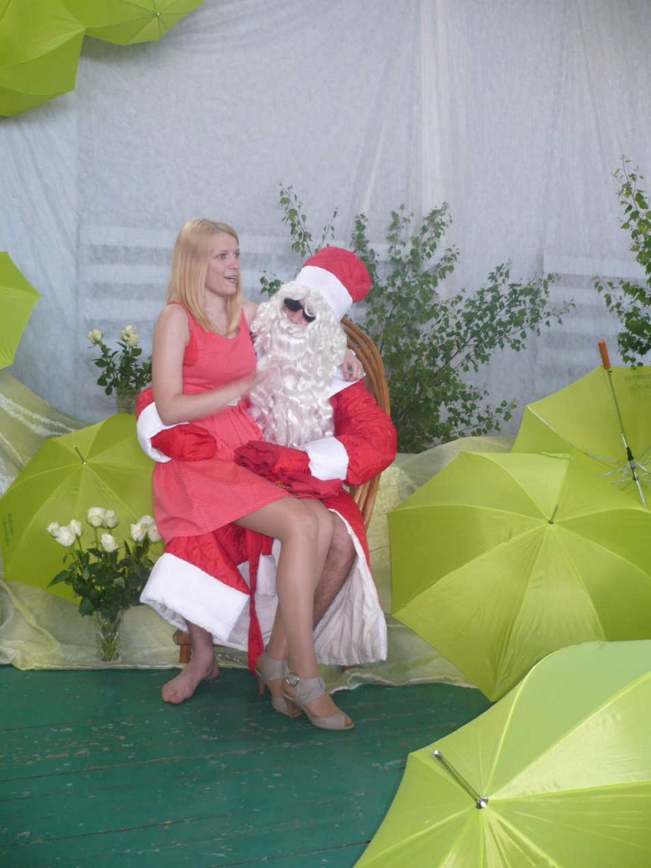
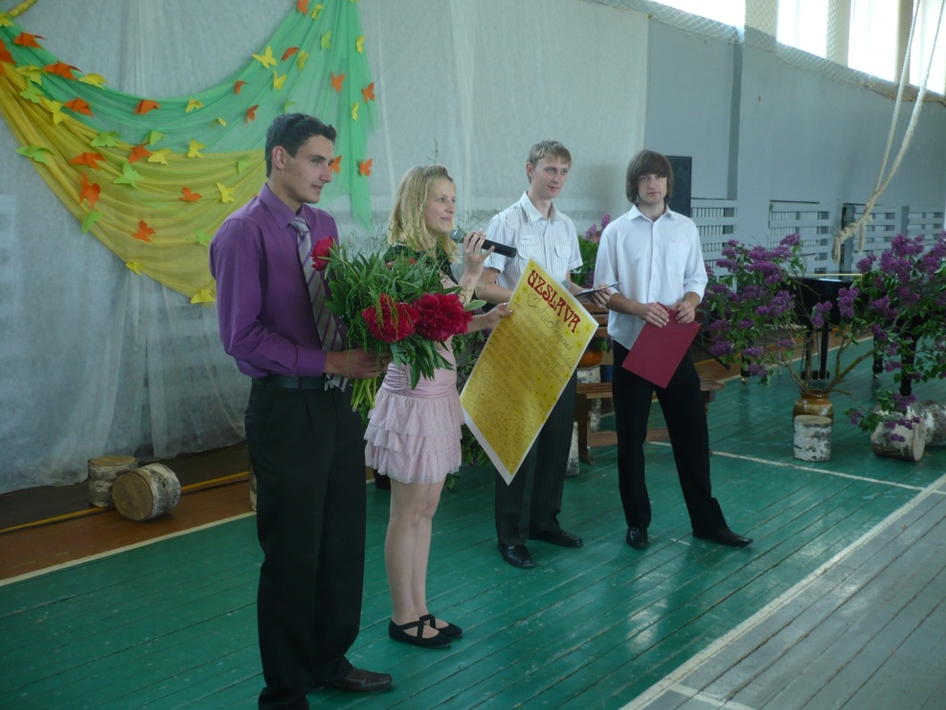

Slide 18
Labdarība – bagāts ir nevis tas, kam ir daudz, bet gan tas, kam ir ko dot

Slide 19
Parlaments iepriecina vecos ļaudis katru gadu ar jaunām dāvaniņām:
Zeķītēm
Cimdiņiem
Adventes vanagiem
Zāļu tējiņām
Ābolu smaidiņiem (gardumi)
Mīkstiem spilveniem
Ievārījumiem
Keramikas izstrādājumiem
Un priecējam arī ar maziem koncertiņiem un izrādēm
Mūsu idejas neapsīkst un esam jau izdomājuši, ko dāvināsim nākamajā mācību gadā

Slide 20
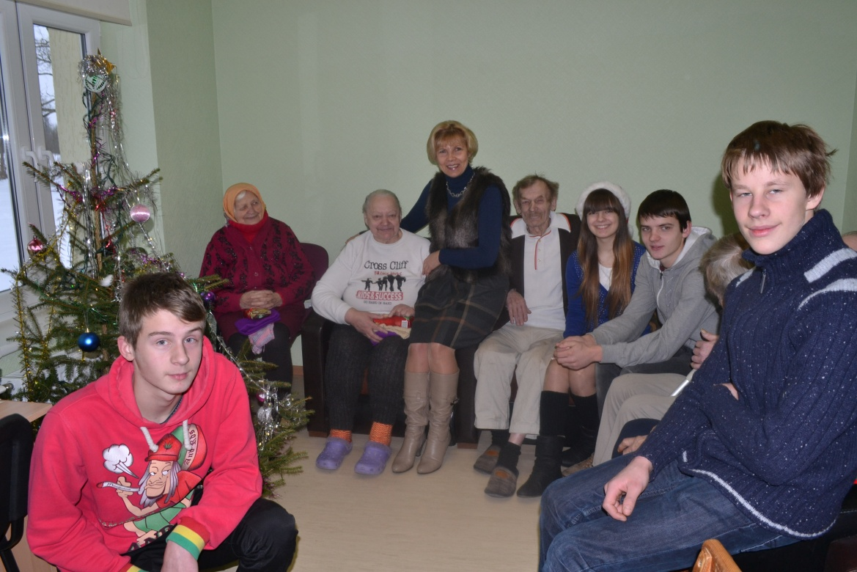
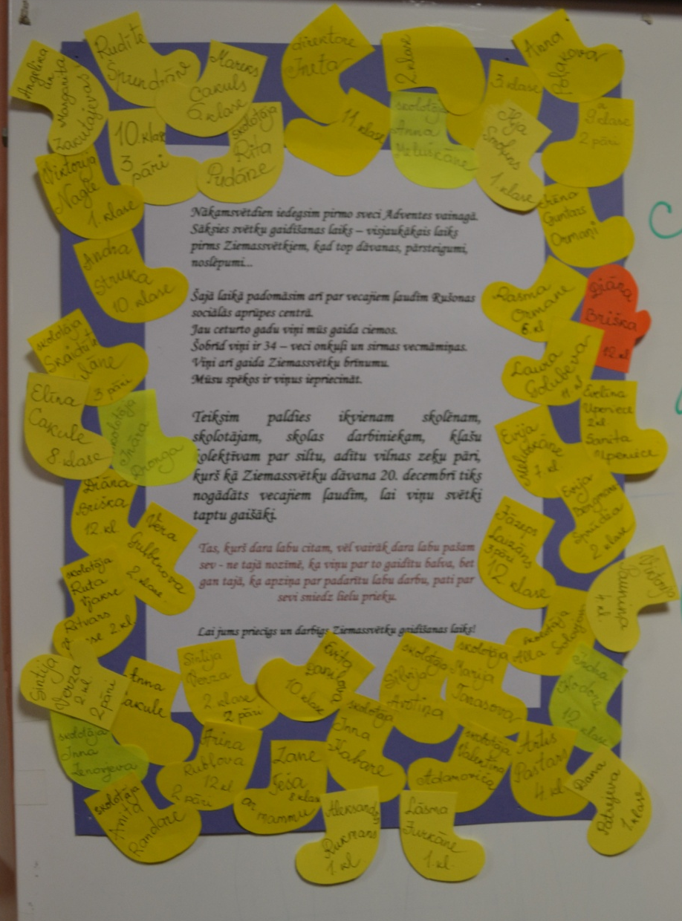
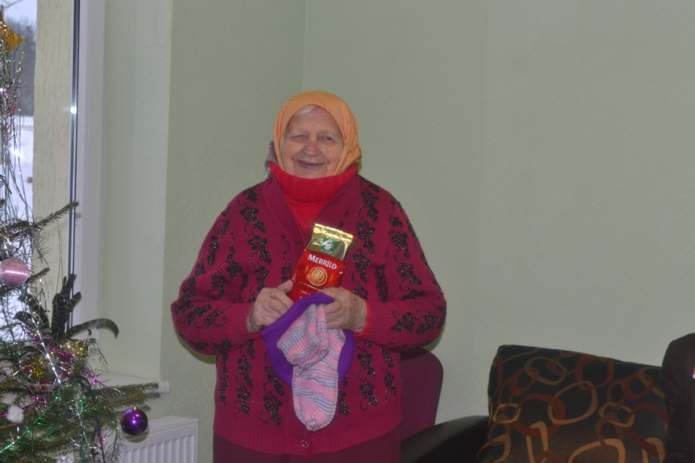

Slide 21
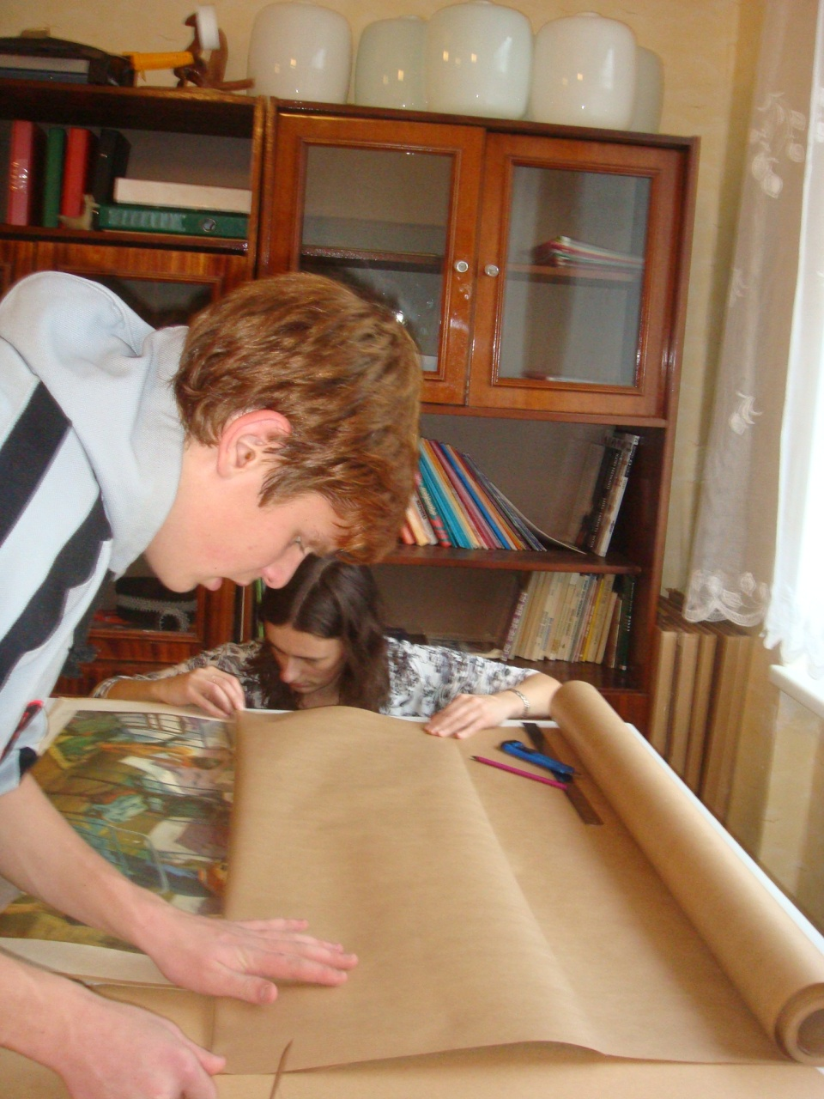
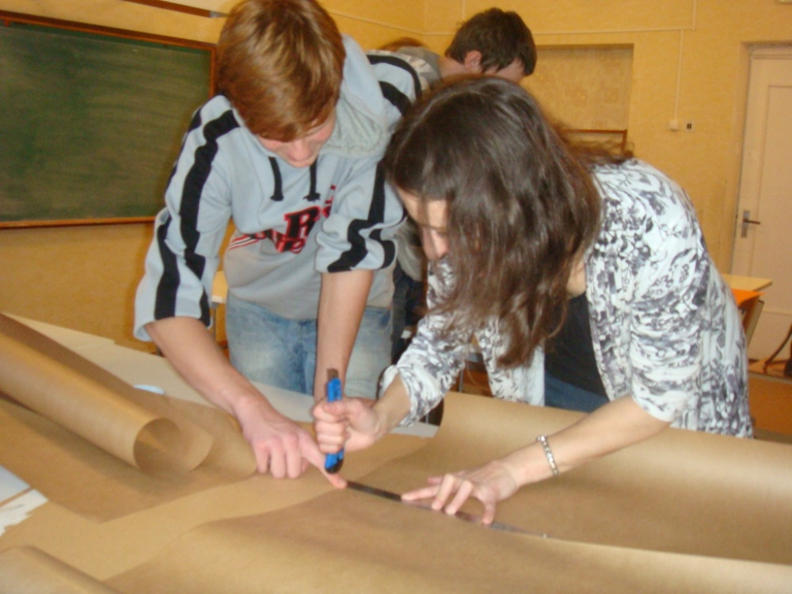
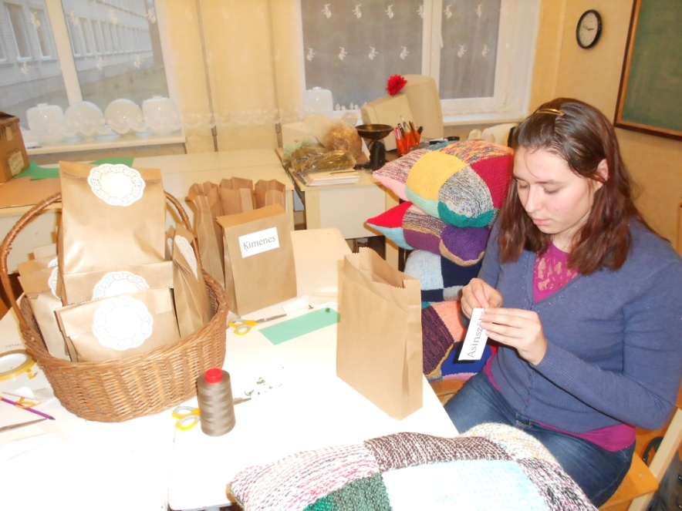

Slide 22
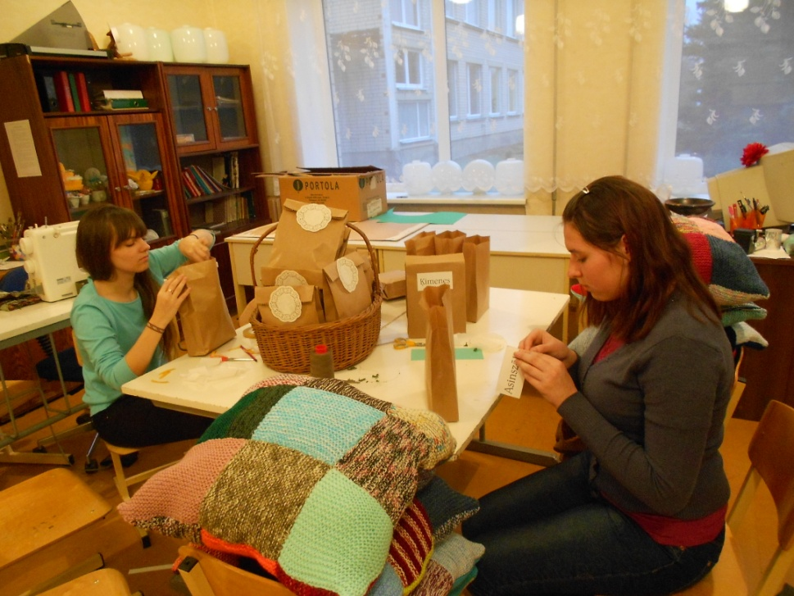




Slide 23





Slide 24





Slide 25





Slide 26



Slide 27





Slide 28





Slide 29





Slide 30





Slide 31




Slide 32





Slide 33





Slide 34




Slide 35



Slide 36
Brīvprātīgais darbs – tas nav pienākums, tā ir iespēja

Slide 37
“Labo darbu nedēļā”, kas pie mums notiek septembra sākumā, mēs sakopjam:
Skolas teritoriju
Parka teritoriju
Kapus
Piedalāmies labdarības tirdziņos, jo skolā aktīvi darbojas SMU
Iepriecinām internāta bērnus
Labi darbi satuvina mūs visus un beigās ir prieks par padarīto

Slide 38





Slide 39





Slide 40





Slide 41
Lielie mazajiem – spēja saprasties un būt par paraugu

Slide 42
Pasākumi, kuri satuvina lielo klašu audzēkņus ar sākumskolas skolēniem
Miķeļdienas tirdziņš
Jautrās rudens stafetes
100 dienas skolā 1.klasei
Izzinoši tematiskie pasākumi
Mis Atvasara un Misters Rudens
Mis Sniegpārsliņa un Misters Sniegavīrs
Somu svēršana
Pasākumi vecākiem kopā ar saviem bērniem
Sākumskolas mazie skolēni izraibina mūsu skolas dzīvi

Slide 43





Slide 44





Slide 45





Slide 46





Slide 47





Slide 48





Slide 49




Slide 50





Slide 51





Slide 52
Sports – kā pozitīvu emociju un veselības avots

Slide 53
Sportojot mēs radām laimes hormonu un satuvināmies
Tūrisma diena
Sniegavīru celšana
Rūķu skrējiens pēc piparkūkām
Sniega diena
Draudzības spēles
Ģimenes un sporta svētki
Uzvara nav galvenais, galvenais ir izjust visas burvīgās emocijas un veidot draudzīgu komandu

Slide 54




Slide 55





Slide 56





Slide 57




Slide 58



Slide 59





Slide 60



Slide 61
Sadarbība – pozitīva domu un ideju apmaiņa

Slide 62
Bez sakariem nav tik interesanti. Sadarbojamies ar:
Riebiņu vidusskolas vecāku padomi
Riebiņu novada skolām
Riebiņu novada domi
Viļānu vidusskolu
Varakļānu vidusskolu
Zemessardzi
Latvijas Sarkano Krustu
Riebiņu novada centrālo bibliotēku
Kultūras centru
JIC “Pakāpieni”
Jo vairāk sabiedroto, jo vairāk ideju spējam piepildīt

Slide 63




Slide 64
Izglītošanās – ideju, pieredzes un jaunu draugu iegūšana

Slide 65
Zināšanas atver durvis jaunām iespējām
“Draudzīga skola” forumi un konferences
Dažādas tikšanās
Ēnu diena Saeimā
Iegūstam ne tikai zināšanas, bet arī jaunus kontaktus

Slide 66




Slide 67




Slide 68




Slide 69
Mēs sakām paldies – novērtējam un pateicamies

Slide 70
Iespēja izteikt pateicību
12. un 9. klašu audzēkņiem tā ir nozīmīga akcija, jo, absolvējot skolu, ir iespēja izteikt visu to labo, kas ir sakrājies sirsniņā pa šiem daudzajiem pavadītajiem gadiem mīļajā skolā
Visiem ir iespēja pateikties un novērtēt skolotāju, tehnisko darbinieku un direktores darbu
Skolas direktore parlamentam dāvina iespēju doties ekskursijā. Tā ir kā pateicība mums
Ir tik patīkami, kad kāds pasaka šo vienkāršo vārdu – paldies

Slide 71




Slide 72





Slide 73





Slide 74




Slide 75




Slide 76

Skolēnu pašpārvalde – Riebiņu vidusskolas virzītājspēks

Slide 77

Latgales reģiona gada pašpārvalde 2013

Slide 78


Slide 79


Slide 80

Ikviens var pielikt savu roku , lai lielais darbs uz priekšu iet!

